Slide 1
DE SARROLLO DE APLICACIONES PARA DISPOSITIVOS MÓVILES I

Slide 2

OBJETIVO DE LA SESIÓN
Conocer los conceptos básicos de Kotlin, y realizar ejercicios prácticos que demuestren el uso del lenguaje.

Slide 3

¿Qué es Firebase?
Firebase es una plataforma de Google que permite desarrollar aplicaciones rápidas, escalables y sin necesidad de backend tradicional.

Slide 4
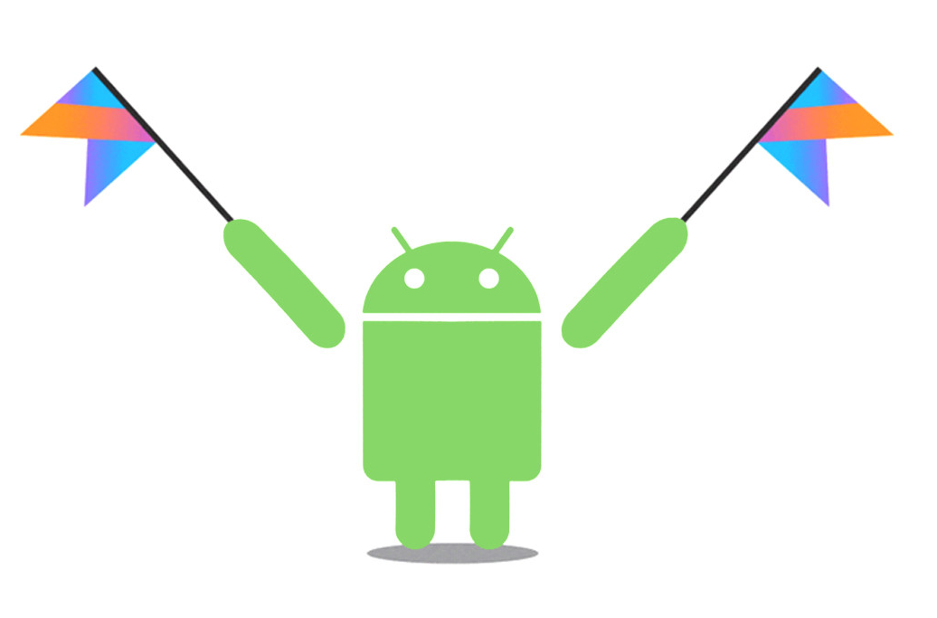
Es un Backend as a Service (BaaS)
¿Qué significa esto?
No necesitas crear servidor desde cero
Firebase gestiona:
Base de datos
Autenticación
Hosting
Notificaciones

Slide 5
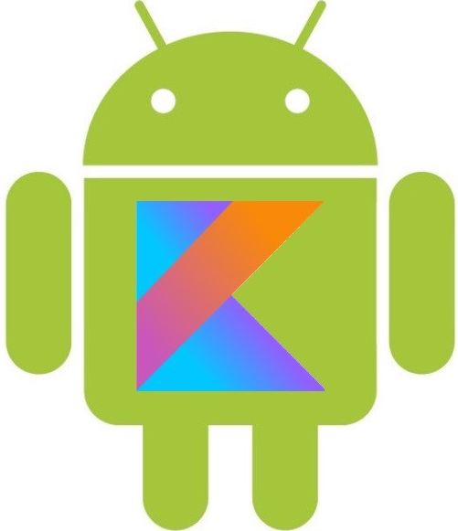
¿Por qué usar Firebase?
Ventajas
Desarrollo rápido (ideal para MVP)
Integración sencilla con:
Android
iOS
Web (React, Vue, Angular)
Escalabilidad automática
Seguridad integrada

Slide 6
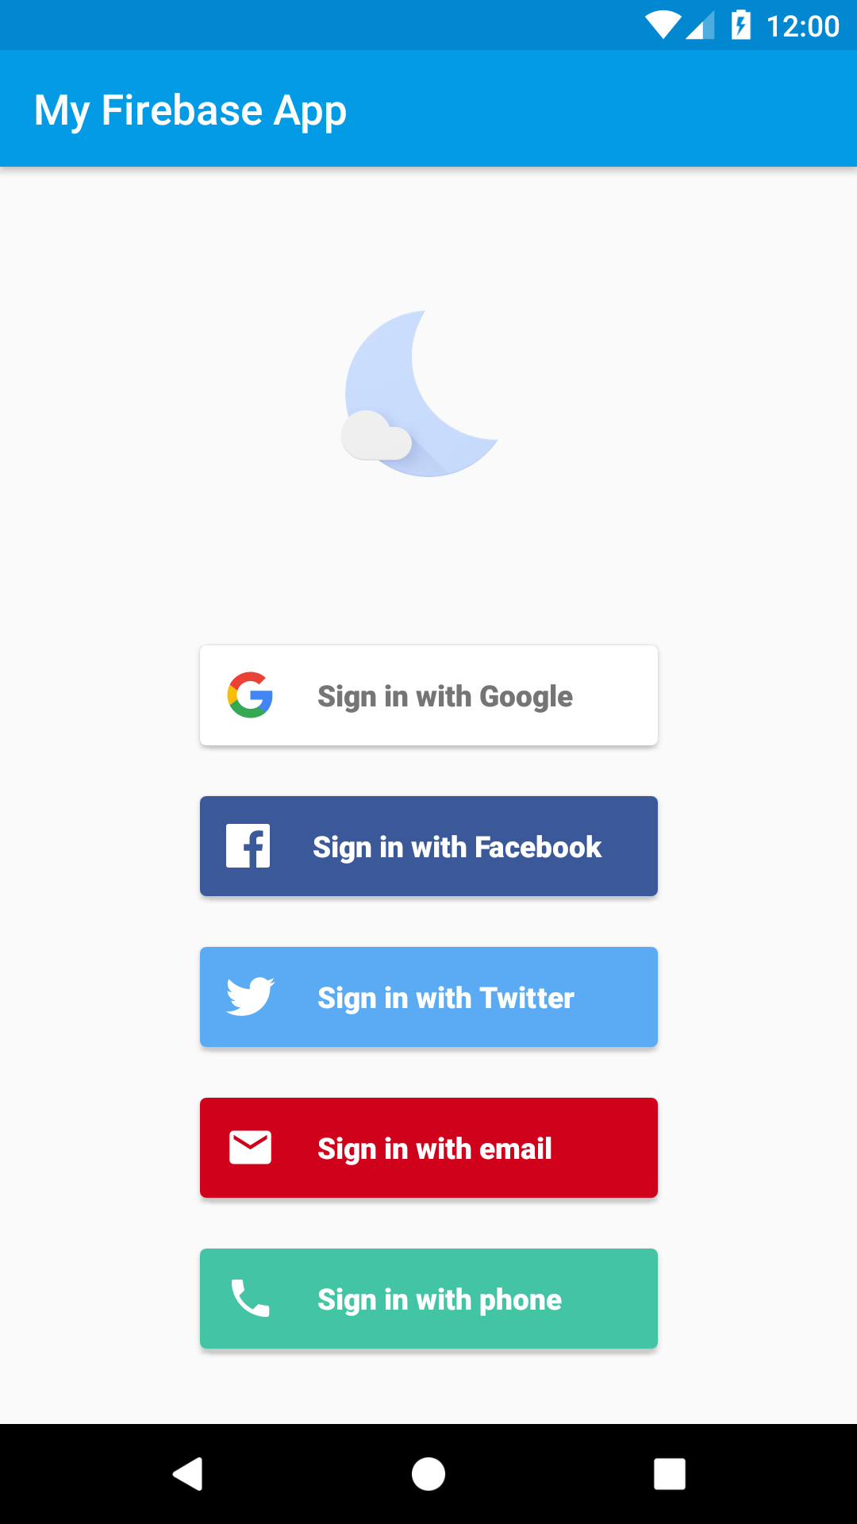
Servicios principales de Firebase
4.1 Firebase Authentication
Permite autenticación rápida:
Email/Password
Google
Facebook
Apple

Slide 7
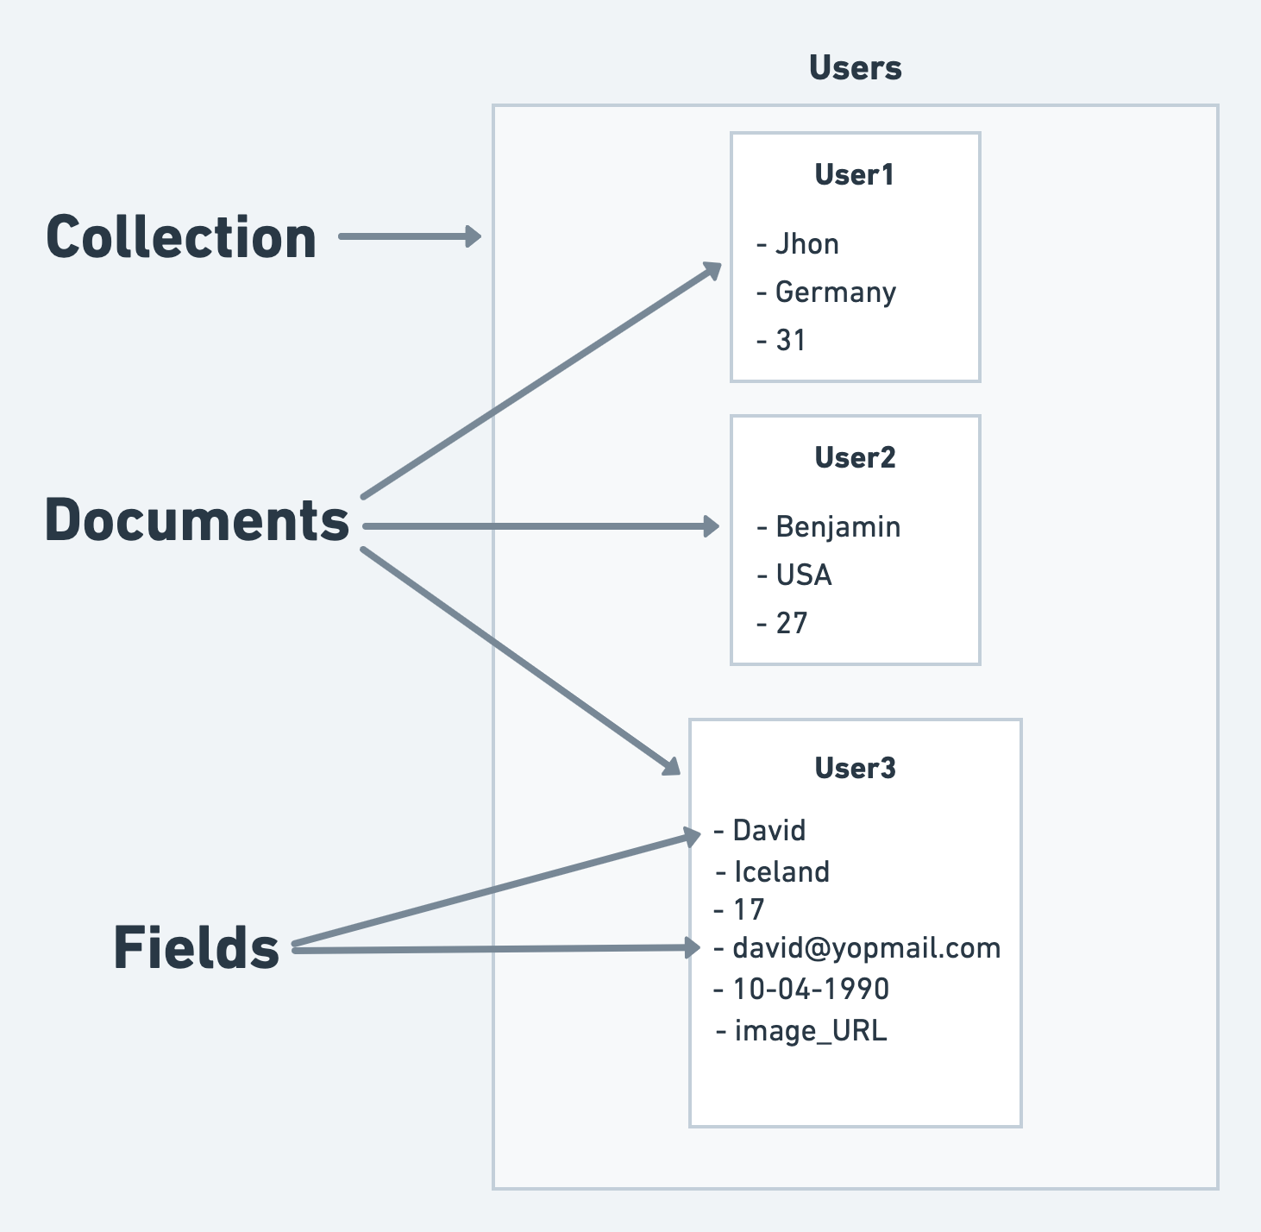
Servicios principales de Firebase
4.2 Firestore Database
Base de datos NoSQL en tiempo real
Estructura:
Collections
Documents

Slide 8
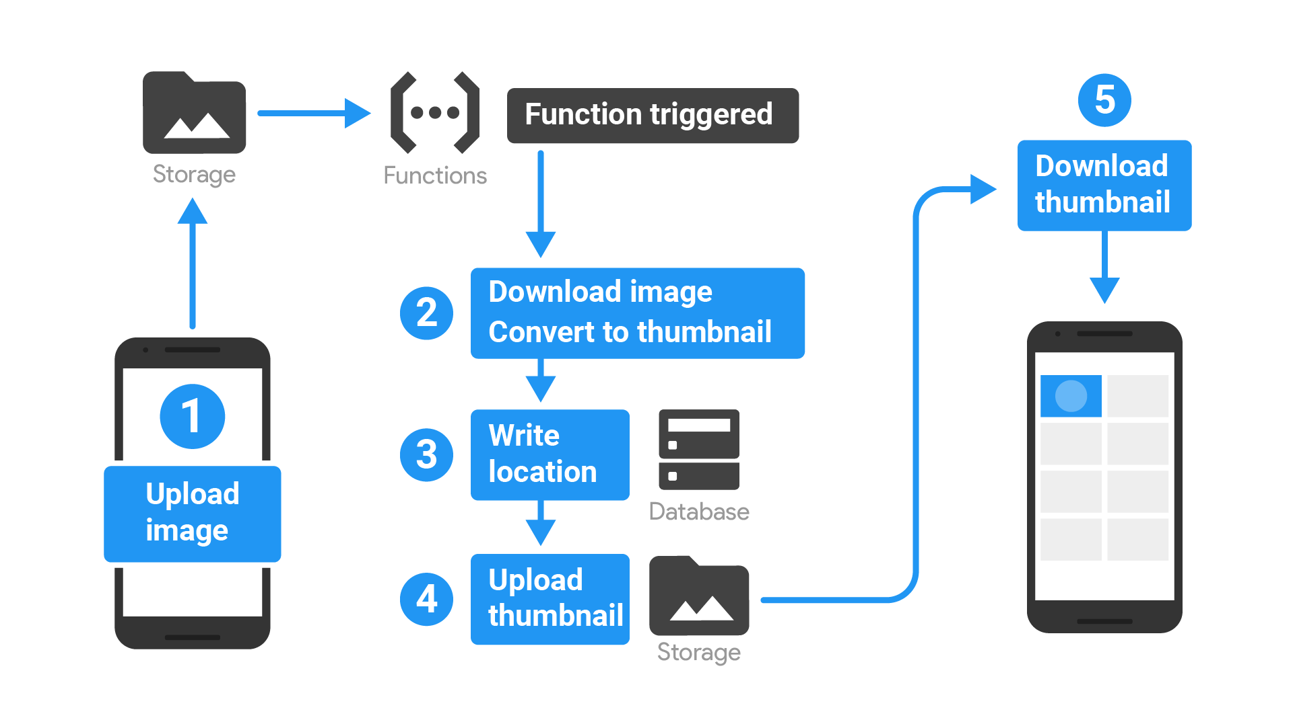
Servicios principales de Firebase
4.3 Cloud Functions
Se ejecutan automáticamente cuando ocurre un evento:
Usuario registrado
Documento creado
HTTP request

Slide 9
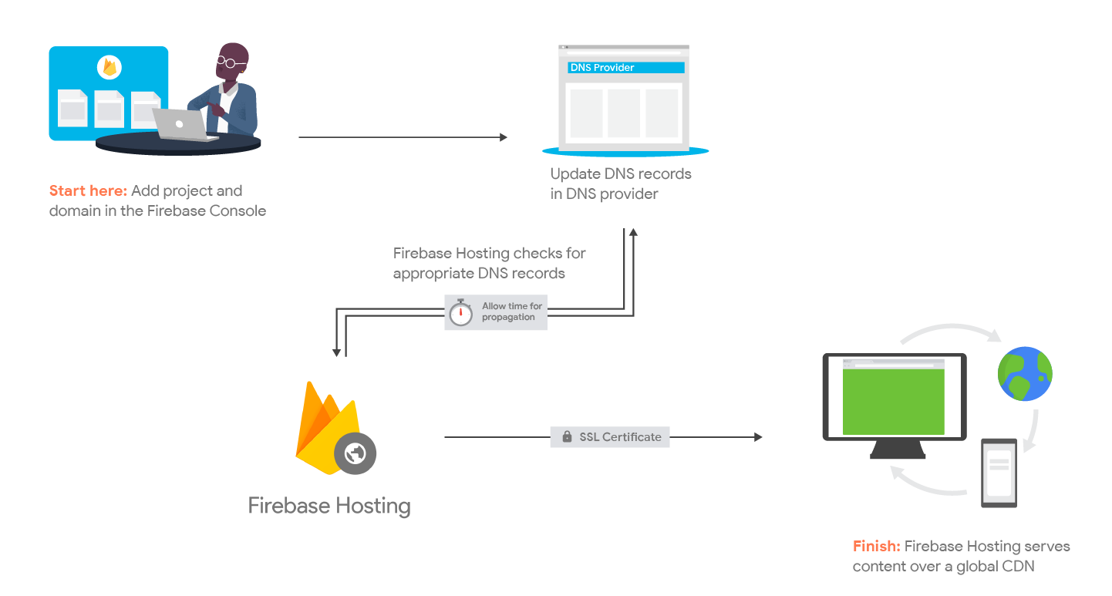
Servicios principales de Firebase
4.4 Firebase Hosting
Permite desplegar:
Webs
SPAs (React, Angular, Vue)
HTTPS automático
CDN global

Slide 10
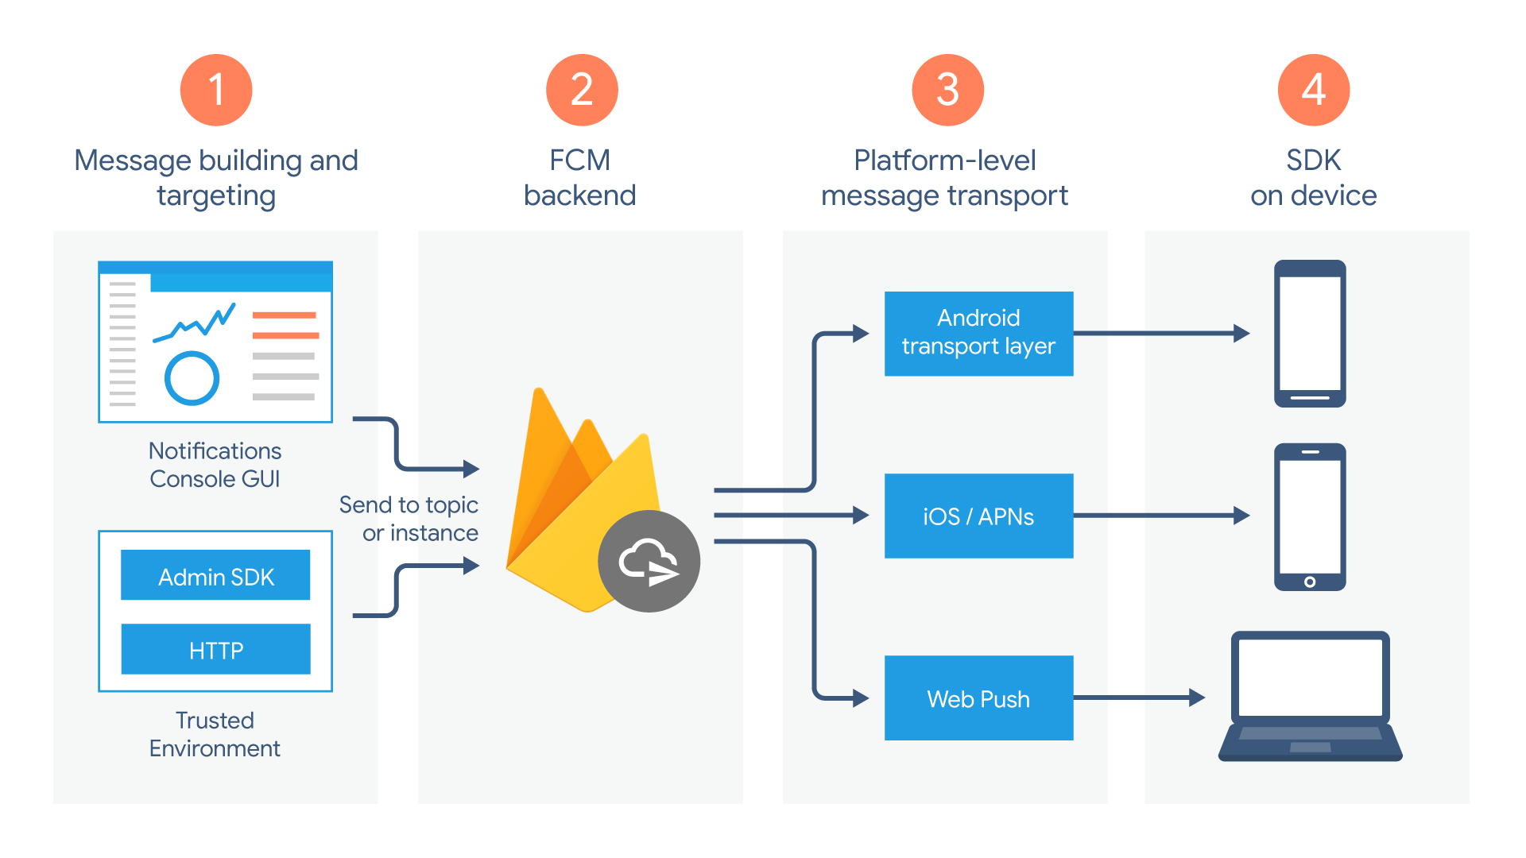
Servicios principales de Firebase
4.5 Firebase Cloud Messaging (FCM)
Envío de notificaciones push
Ejemplo:
Promociones
Alertas
Mensajes en tiempo real

Slide 11
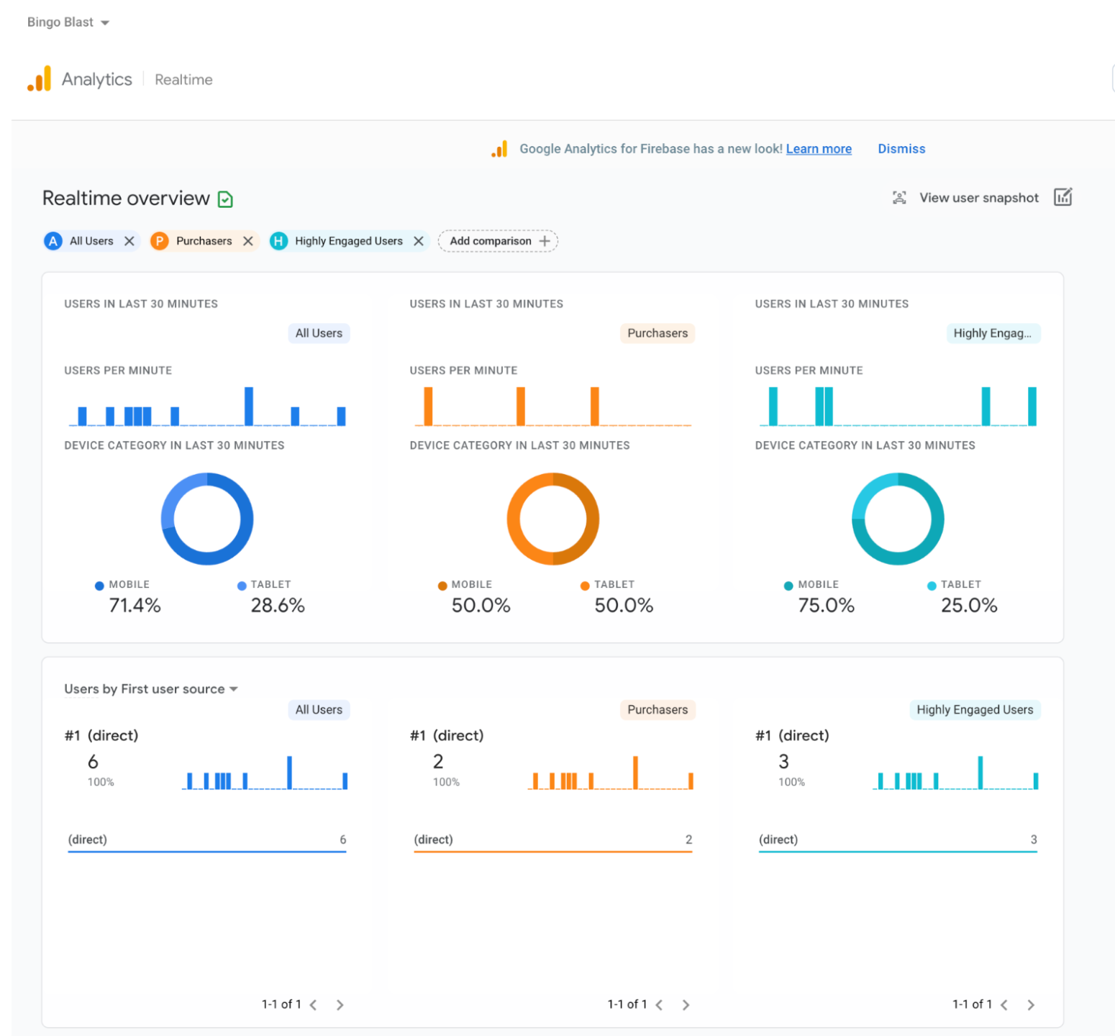
Servicios principales de Firebase
4.6 Firebase Analytics
Permite analizar:
Usuarios activos
Eventos
Retención

Slide 12
Cierre de curso
Firebase permite crear aplicaciones reales rápidamente
Es ideal para startups y MVPs
Pero como desarrolladores deben entender cuándo usarlo y cuándo no

Slide 13
Cierre de curso
¿Firebase reemplaza a Spring Boot o Laravel?
¿En qué casos NO usarías Firebase?
¿Qué prefieres: control o rapidez?

Slide 14
GRACIAS

